Slide 1
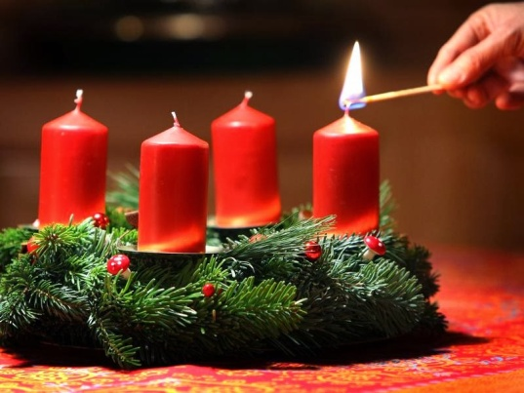
LUGARES Y SÍMBOLOS
DEL ADVIENTO
Canción: Llegará la libertad
Avance automático

Slide 2
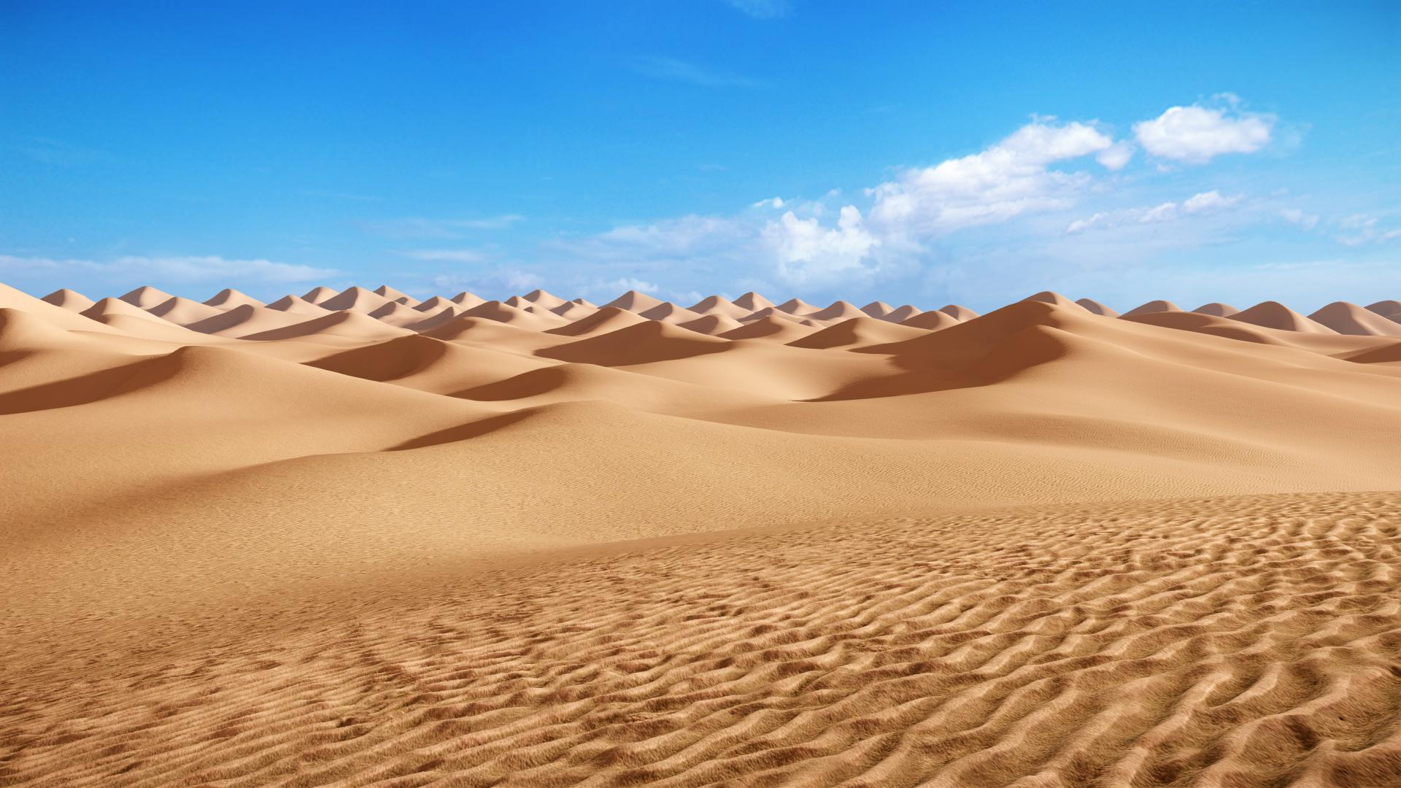
1
EL DESIERTO
El ámbito donde clama la voz del Señor a la conversión, donde mejor escuchar sus designios, el lugar inhóspito que se convertirá en vergel.

Slide 3
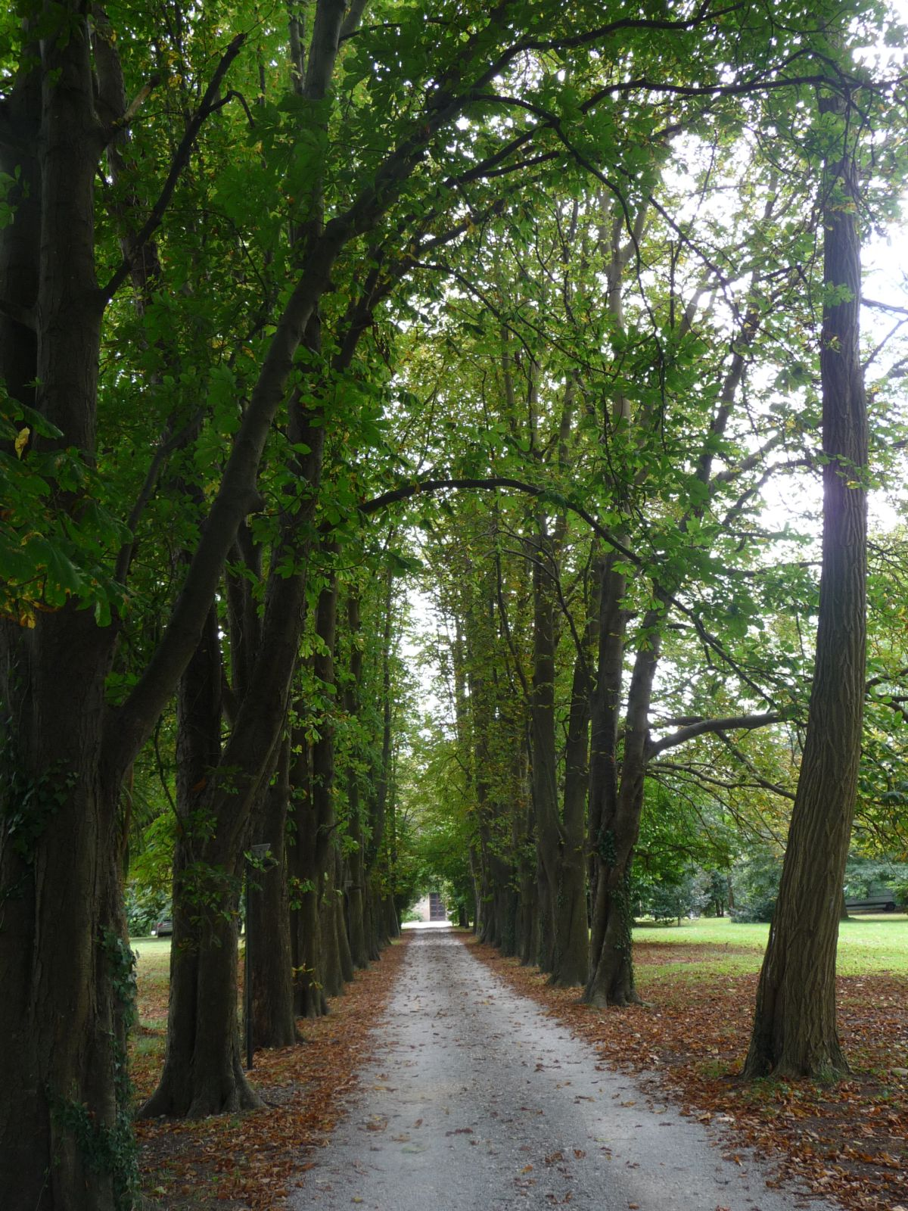
2
EL CAMINO
Signo por excelencia del Adviento, camino que lleva a Belén.
Camino a recorrer y camino a preparar al Señor. Que lo torcido se enderece y lo escabroso se iguale.

Slide 4
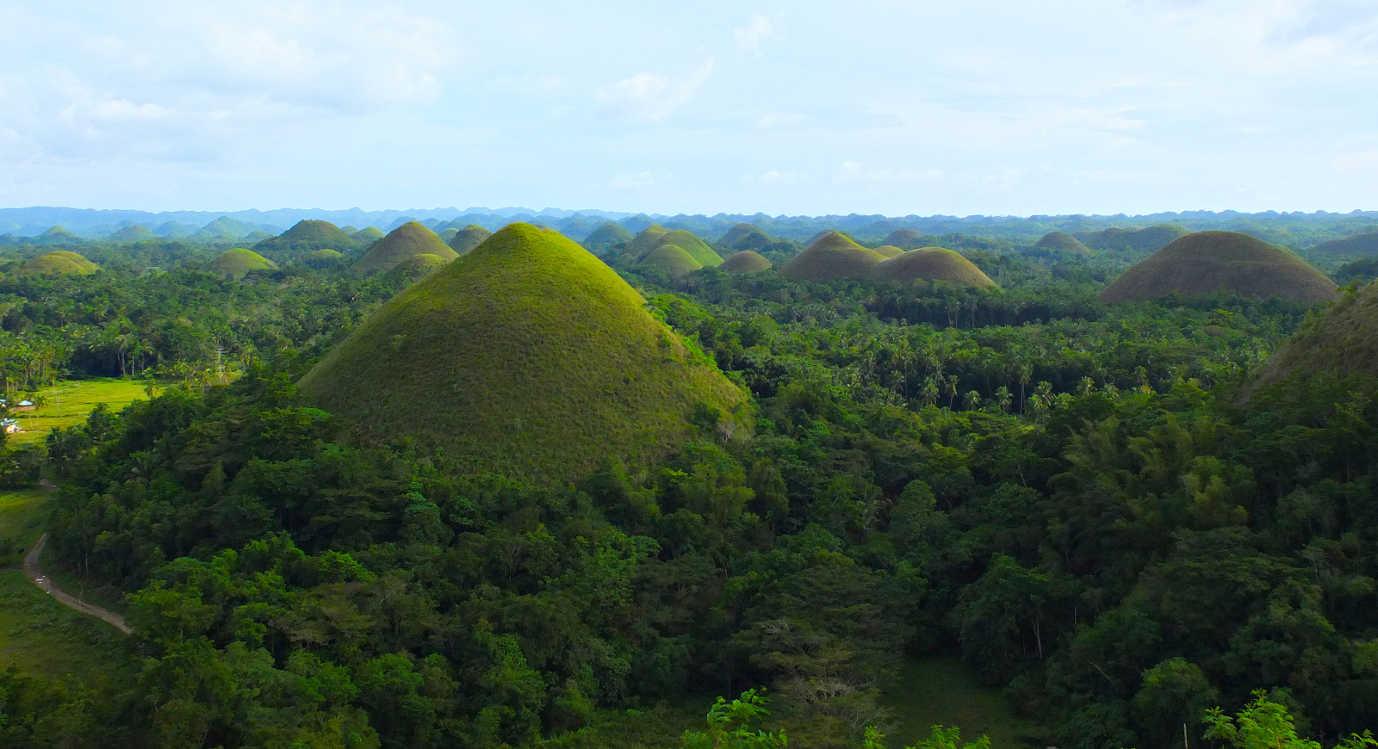
3
LA COLINA
Símbolo del orgullo, la prepotencia, la vanidad y la “grandeza” de nuestros cálculos humanos que son precisos abajar para la llegada del SEÑOR.

Slide 5
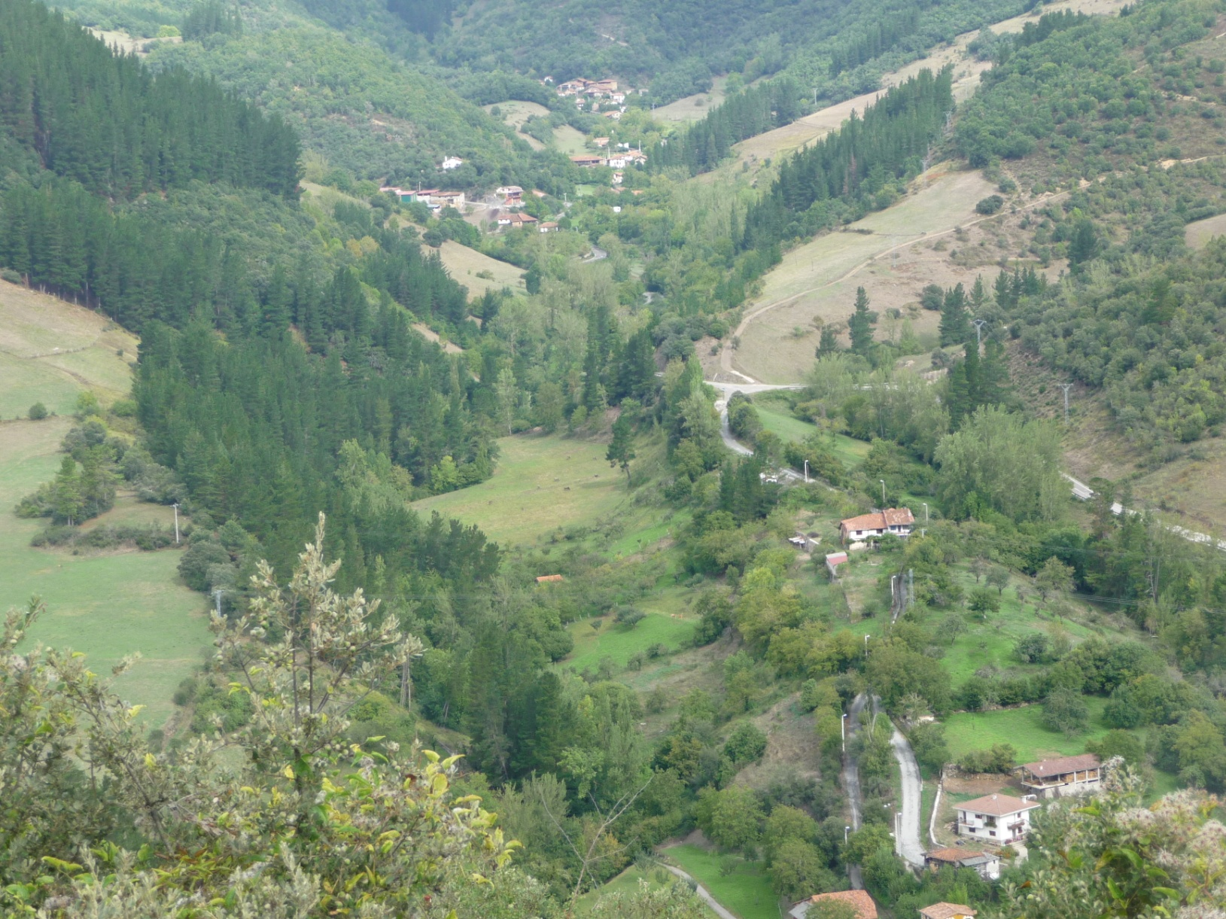
4
EL VALLE
SÍMBOLO de nuestro esfuerzo por elevar la esperanza y mantener la confianza en el Señor.
¡Qué los valles se levanten para que puedan contemplar al Señor!

Slide 6
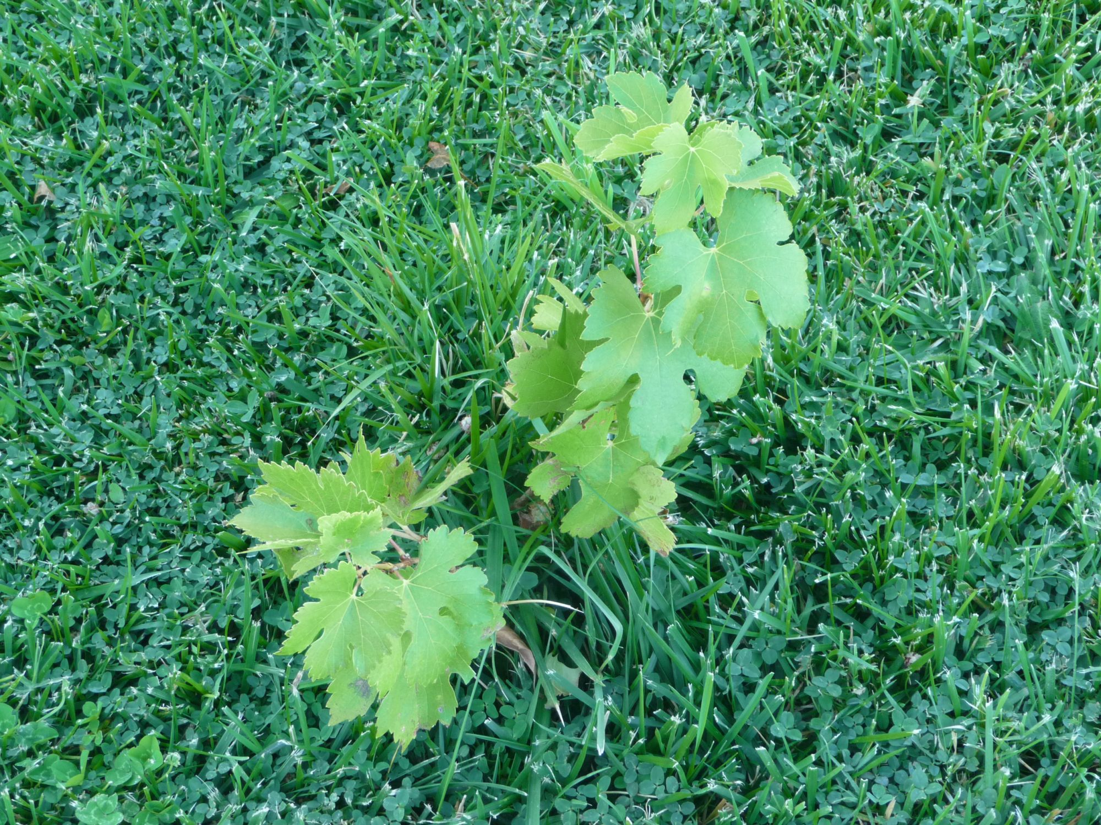
5
EL RENUEVO
EL RENUEVO, EL VÁSTAGO, que florecerá de su raíz y sobre el que se posará el Espíritu del Señor.

Slide 7
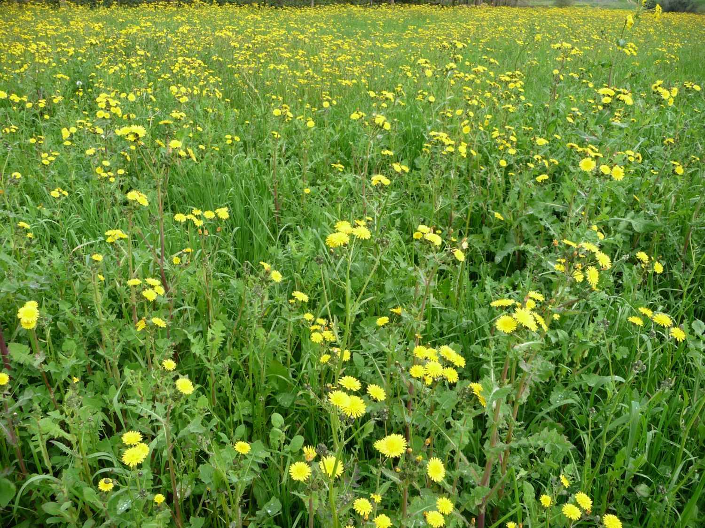
6
LA PRADERA
DONDE HABITARÁN Y PACERÁN el lobo con el cordero, la pantera
con el cabrito, el novillo y el león, mientras los pastoreará
un muchacho pequeño.

Slide 8
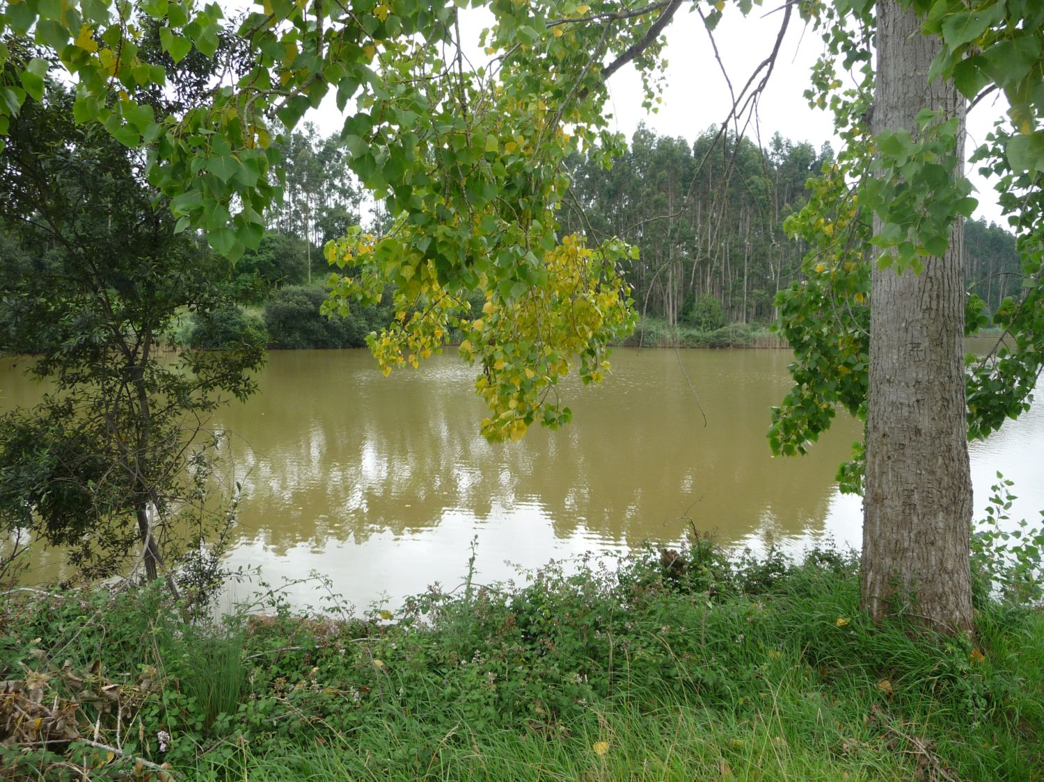
7
EL SILENCIO
EN EL SILENCIO de la noche siempre se manifestó DIOS. En el silencio de la noche resonó para siempre la Palabra de Dios hecha carne.

Slide 9
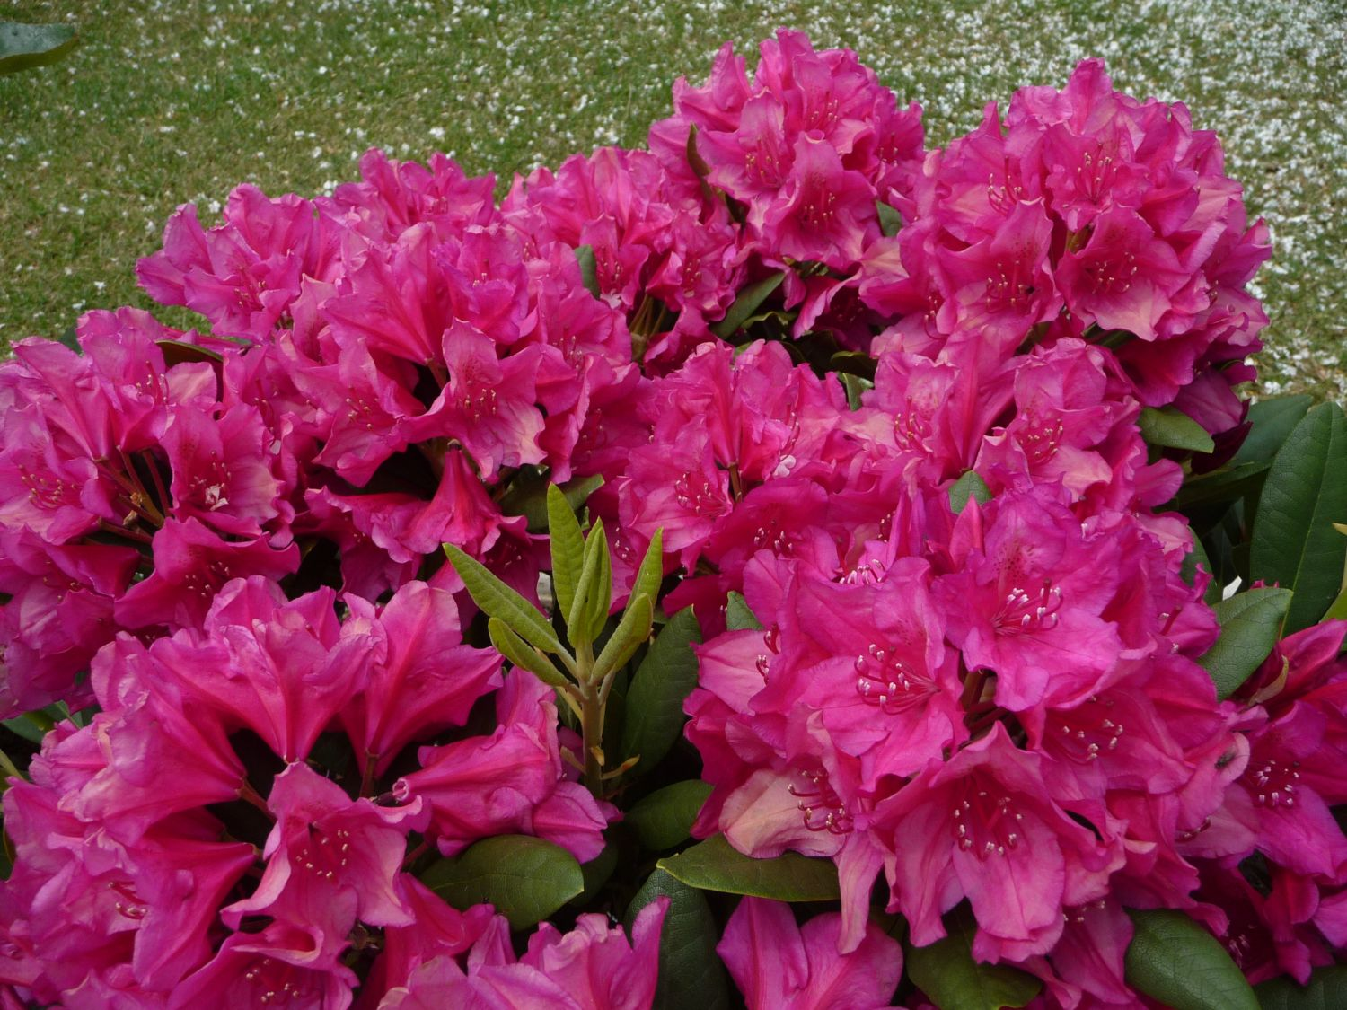
8
EL GOZO
SENTIMIENTO HONDO DE ALEGRÍA, el gozo por el Señor que viene, por el Dios que se acerca. El gozo y la alegría “como gozan al segar”.

Slide 10
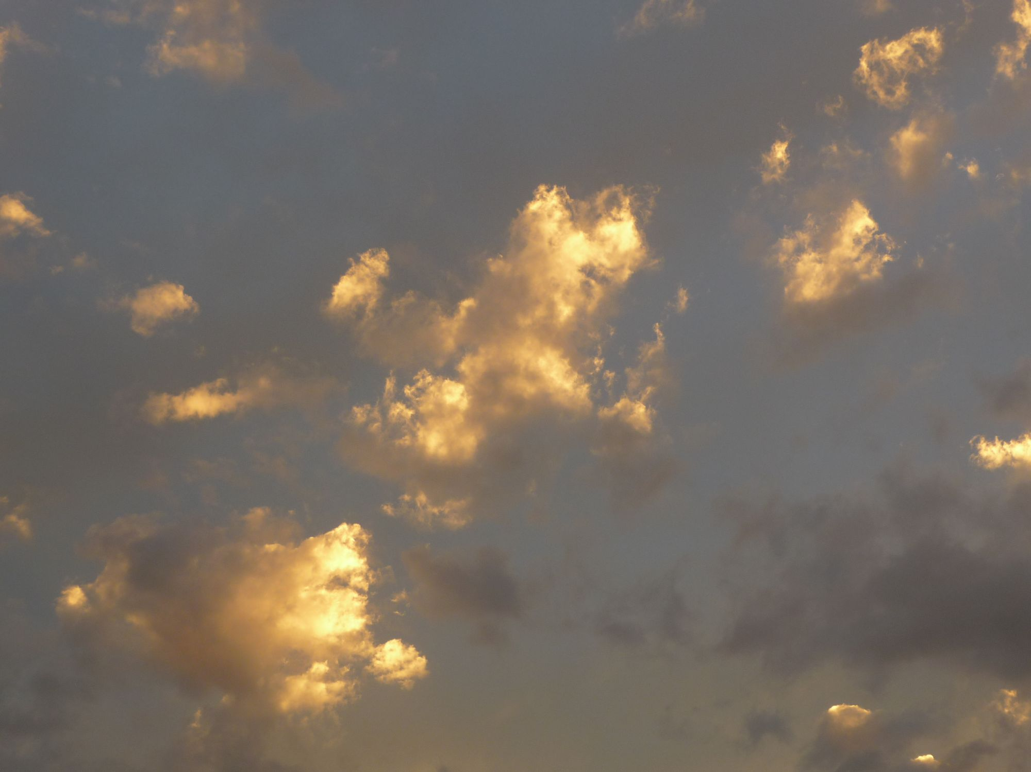
9
LA LUZ
LA LUZ DEL PUEBLO QUE CAMINABA EN TINIEBLAS, que habitaba en tierras de sombras y se vio envuelto en la gran LUZ del alumbramiento del SEÑOR.

Slide 11
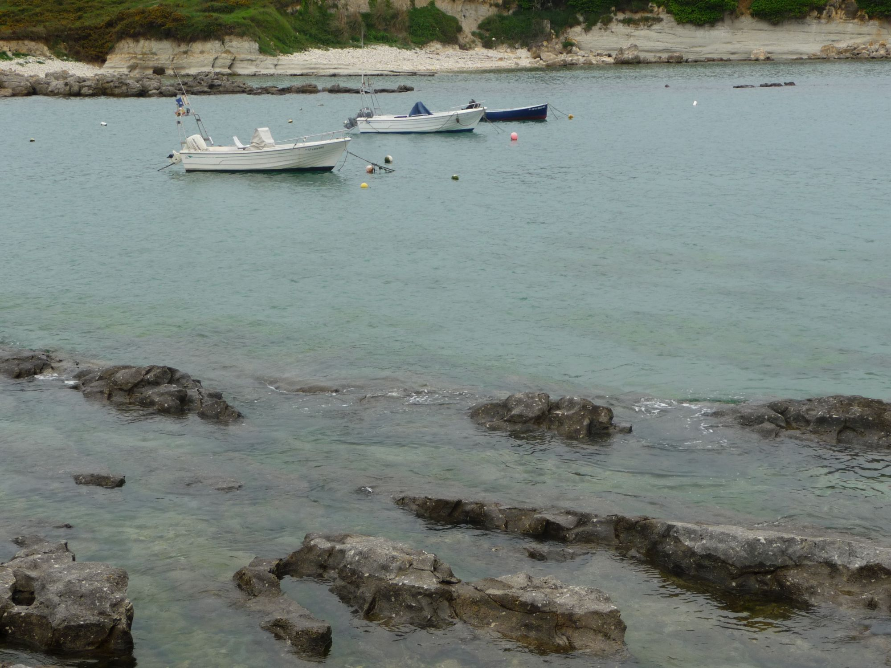
10
LA PAZ
LA PAZ QUE ES EL DON DE LOS DONES DEL SEÑOR, el anuncio y certeza de que QUIEN viene es el PRÍNCIPE de la PAZ.

Slide 12
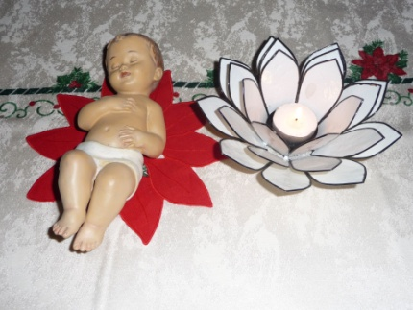
TODOS ESTOS LUGARES Y SÍMBOLOS
CONDUCIRÁN
AL PESEBRE DE BELÉN, LA GRAN REALIDAD
Y LA GRAN METÁFORA DEL ADVIENTO
A.A.L. (2015)
Los textos son de Jesús de las Heras Muela, director de ECCLESIA y de ECCLESIA Digital
Imágenes propias y de internet

